Slide 1




치안 정보 분석 및
예측 서비스
NEWSEEKERS
송양민 장효선 안승주

Slide 2

히스토리
Version
Description
Date
V0.1
프로젝트 기획안 작성
2023-11-22
V0.2
프로젝트 개발목표 수정(간소화)
2023-11-23
V0.3
프로젝트 개발목표 수정(사용자 입력 값 기반 범죄 발생예측 기능 추가)
2023-11-28
V0.4
프로젝트 개발목표 수정(분석 대상 변경)
2023-12-01
V0.5
프로젝트 기획의도 수정(불안감 근거자료 보충), 개발목표 보완
2023-12-04
V0.6
프로젝트 개발목표 수정, 기대효과 보완
2024-01-25

Slide 3
목차
01.
프로젝트 기획 의도
02.
개발 목표 및 내용
03.
기대효과 및 활용방안

Slide 4
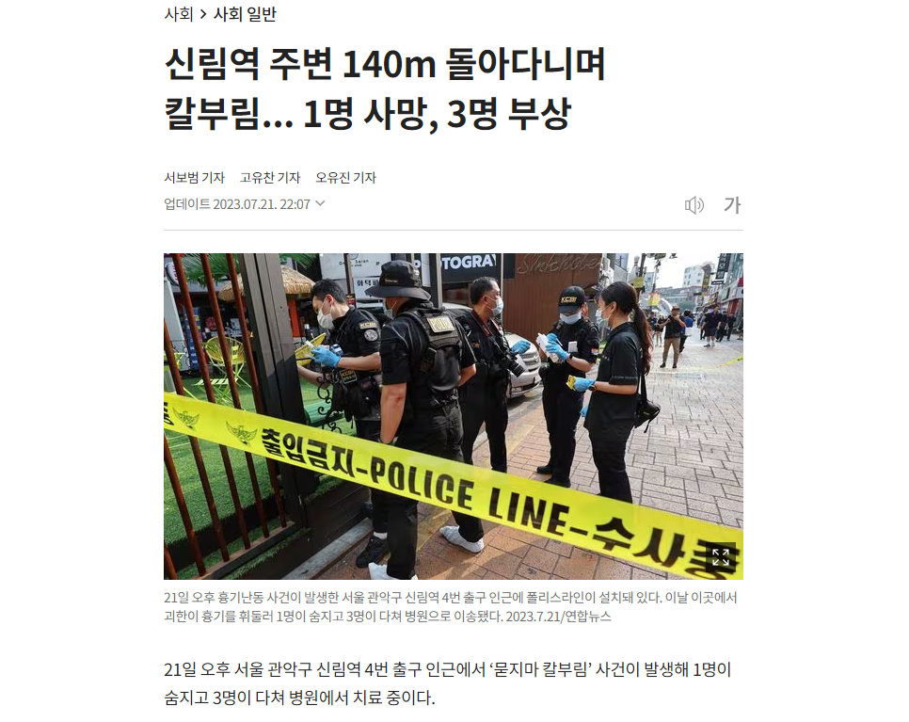
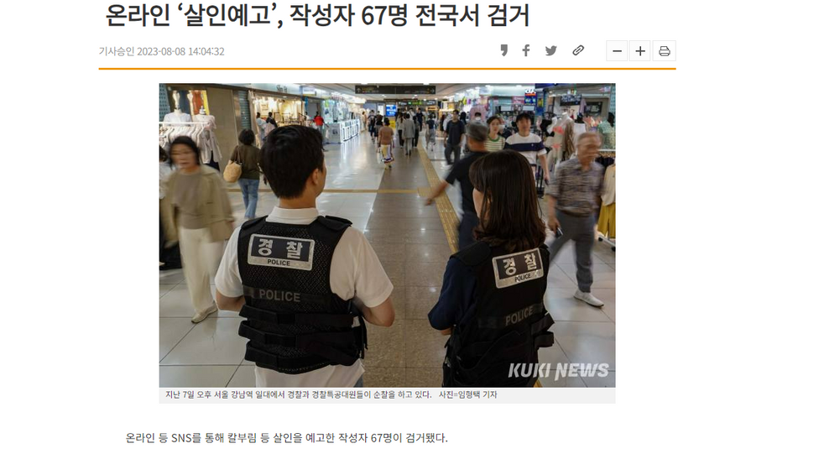
01. 프로젝트 개요
- 기획 의도
❝
연이은 강력 범죄로
시민들의 불안감이 증대
❞

Slide 5
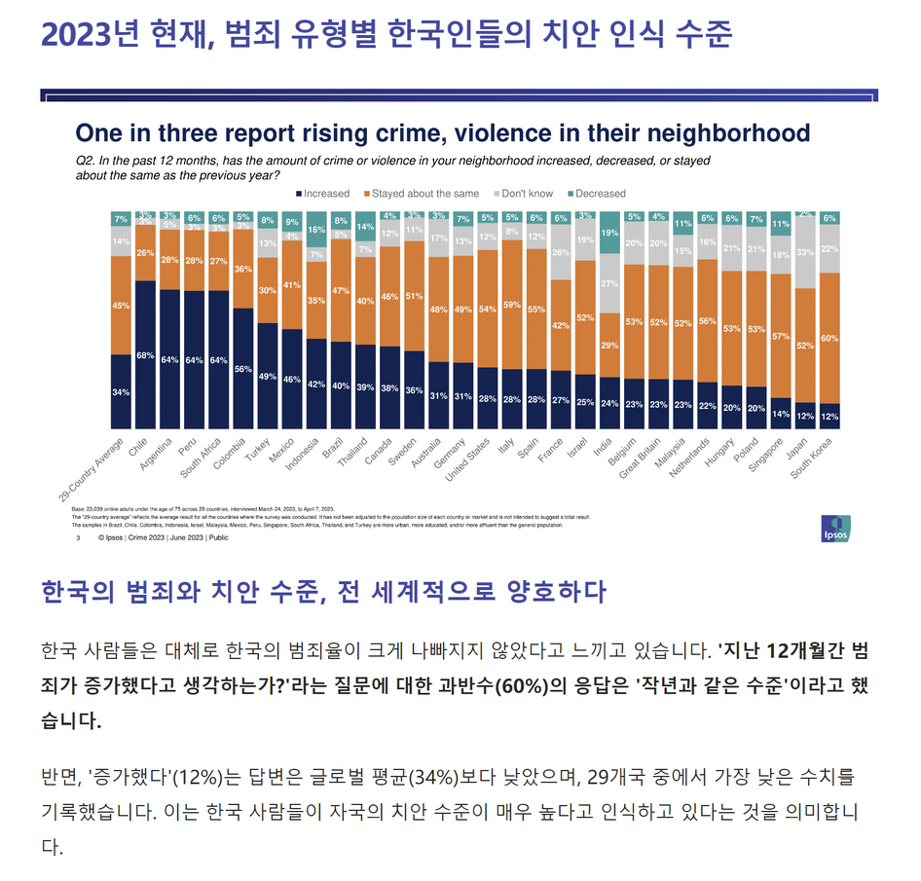
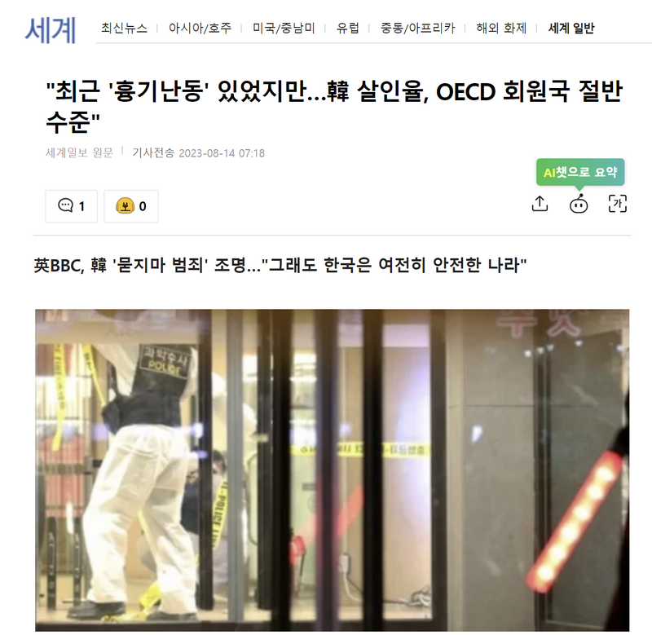
01. 프로젝트 개요
- 기획 의도
최근 범죄 이슈가 있었지만 범죄 비율은
여전히 OECD 회원국의 평균의 절반 수준.
심리적 불안과는 달리
높은 도시 안전율
< 출처 : Ipsos >
< 출처 : 세계일보 >

Slide 6



01. 프로젝트 개요
- 프로젝트 구현 내용
서울시 범죄 및 치안 정보
자치구의 치안 정보
치안 분석 및 예측 정보
서울 자치구별 안전 등급
단계 구분도 정보 제공
서울시 5대 강력 범죄 현황 제공
사회 안전 지수 및 체감 안전도
정보 제공
자치구별 공원 정보 및
주변 안전시설물 정보 제공
자치구별
안전 시설물 정보를 시각화
연도별 체감 안전도
변화 및 순위 정보 제공
자치구별 치안 요소에 따른
범죄 발생건수 변화율 예측
자치구별 치안 요소에 따른
안전 등급 산정
안전한 동네를 위한
사이트 추천

Slide 7





01. 프로젝트 개요
- 프로젝트 목표 및 기대효과
왜곡된 불안감 해소
✔ 정확한 치안 정보를 통해
✔ 안심할 수 있는 도시를 통해
안정감 강화
치안 정보 제공으로
실제 치안 현황 파악
지역 안정성 인식을 강화하여
시민들에게 더 안전한 도시 환경 제공
빅 데이터 분석을 기반으로
시민들에게 정확하고
신뢰할 수 있는 정보 제공
커뮤니티를 통한
안전 이슈 신고 및
피드백 기능 제공

Slide 8
감사합니다.

